Slide 1






STRUTTURA INTERAZIENDALE COMPLESSA
REGIONALE DI MEDICINA LEGALE
Direttore Prof. Aldo DI FAZIO
LEZIONE
MEDICINA LEGALE PREVIDENZIALE INAIL
Infortunio e malattia professionale
PROF. ALDO DI FAZIO
DOCENTE A CONTRATTO
DIRETTORE SIC REGIONALE DI MEDICINA LEGALE

Slide 2

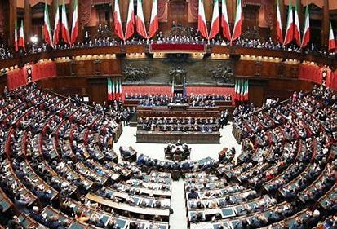
ART. 38

Slide 3
Art. 38
Ogni cittadino inabile al lavoro e sprovvisto dei mezzi necessari per vivere ha diritto al mantenimento e all'assistenza sociale.
I lavoratori hanno diritto che siano preveduti ed assicurati mezzi adeguati alle loro esigenze di vita in caso di infortunio, malattia, invalidità e vecchiaia, disoccupazione involontaria.
Gli inabili ed i minorati hanno diritto all'educazione e all'avviamento professionale.
Ai compiti previsti in questo articolo provvedono organi ed istituti predisposti o integrati dallo Stato.
L'assistenza privata è libera.

Slide 4
Primo comma (Assistenza universale): Ogni cittadino inabile al lavoro e sprovvisto dei mezzi necessari per vivere ha diritto al mantenimento e all'assistenza sociale.
Secondo comma (Previdenza sociale): I lavoratori hanno diritto a mezzi adeguati alle loro esigenze di vita in caso di infortunio, malattia, invalidità, vecchiaia e disoccupazione involontaria.
Terzo comma (Tutela di inabili e minorati): Gli inabili e i minorati hanno diritto all'educazione e all'avviamento professionale.
Quarto comma (Ruolo dello Stato): Gli organi e gli istituti predisposti o integrati dallo Stato (es. INPS e INAIL) provvedono ai compiti previsti.
Quinto comma (Libertà privata): L'assistenza privata è libera e opera in modo complementare al sistema pubblico

Slide 5
IL CONTESTO DI RIFERIMENTO
Art. 38 della Costituzione: « (…)
I lavoratori hanno diritto che siano preveduti ed assicurati mezzi adeguati alle loro esigenze di vita in caso di infortunio, malattia, invalidità e (…)
Ai compiti previsti in questo articolo provvedono organi ed istituti predisposti o integrati dallo Stato.

Slide 6
INFORTUNIO SUL
LAVORO
INAIL
TECNOPATIA-
Mal prof.le
Notes:
6

Slide 7
MEDICINA LEGALE INAIL
La Medicina Legale in ambito INAIL opera come «scienza di metodo», che processa i contenuti clinici per renderli utilizzabili in ambito assicurativo.
Si pone come sintesi tra il “momento clinico” e l’attivazione di un “diritto”. Consentendo al mondo medico ed a quello forense, che hanno linguaggi e operatività differenti, di poter colloquiare.

Slide 8
DIAGNOSI CLINICA
Confronta i dati - segni e sintomi - con un paradigma di riferimento generale, sottopone alla valutazione logica le conclusioni cui perviene, è finalizzata a ricondurre «ad unum», per impostare una terapia efficace. È, di norma, contestuale al manifestarsi degli eventi patologici. Esprime una prognosi in termini di evoluzione del quadro morboso.

Slide 9
LA DIAGNOSI MEDICOLEGALE
E’ la risultante di una procedura che, rispettando requisiti tecnico-scientifici (sussunzione sotto leggi, rapport causale, etc.) e giuridico-formali (tracciabilità, oggettività della fonte, etc.)
garantisca la utilizzabilità in sede giudiziaria delle sue conclusioni.
E’ finalizzata ad esprimersi in tema di an (eziologia) e di quantum (disfunzionale).
Si pone “a valle” dell’evento. Esprime una prognosi funzionale.

Slide 10
INFORTUNIO SUL LAVORO
1. DA CAUSA VIOLENTA
2. IN OCCASIONE DI LAVORO
MORTE
INABILITA’ TEMPORANEA ASSOLUTA
3. CUI CONSEGUA :
DANNO BIOLOGICO

Slide 11
OCCASIONE DI LAVORO
L’attività lavorativa è la condizione necessaria affinchè avvenga l’incontro tra lavoratore e la noxa patogena
Il lavoro espone ad un rischio specifico o generico aggravato che configurano il RISCHIO PROFESSIONALE
Non attengono al rischio professionale gli eventi dolosamente determinati e quelli prodotti dal c.d Rischio elettivo.

Slide 12
TIPI DI RISCHIO
RISCHIO GENERICO
grava sul lavoratore come su ogni altra persona
allo stesso modo
RISCHIO SPECIFICO
proprio dello svolgimento della prestazione
lavorativa o inerente a un’attività connessa
alla prestazione lavorativa
RISCHIO ELETTIVO
è il rischio determinato da una scelta
arbitraria del lavoratore

Slide 13
RISCHIO GENERICO AGGRAVATO
rischio generico AGGRAVATO comunque dal fatto
che è affrontato necessariamente
per finalità lavorative.

Slide 14
CAUSA
VIOLENTA
Antecedente esteriore, necessario e sufficiente a determinare un effetto
Cronologicamente concentrata
Comprende le malattie infettive e parassitarie
…..da solo o in concorso con fattori concausali di infortunio, di lesione e di menomazione

Slide 15
Deve essere rispettato:
criterio CRONOLOGICO (epoca e durata dell’esposizione - epoca di insorgenza della malattia)
criterio DELLA CONTINUITÀ FENOMENICA
criterio TOPOGRAFICO (organo bersaglio)

Slide 16
criterio DI ESCLUSIONE (diagnosi differenziale,
fattori extralavorativi, ecc.)
criterio DI IDONEITA’ o quali-quantitativo
(entità dell’esposizione, effetti stocastici,
ecc.)

Slide 17
LA CONCAUSA
NON ESCLUDE LA INDENNIZZABILITA’ DELL’INFORTUNIO

Slide 18
INABILITA’ TEMPORANEA ASSOLUTA
Perdita TOTALE TEMPORANEA di SPECIFICA attitudine al lavoro
di DURATA SUPERIORE a 3 g
LA RICADUTA (Riapertura della temporanea)

Slide 19
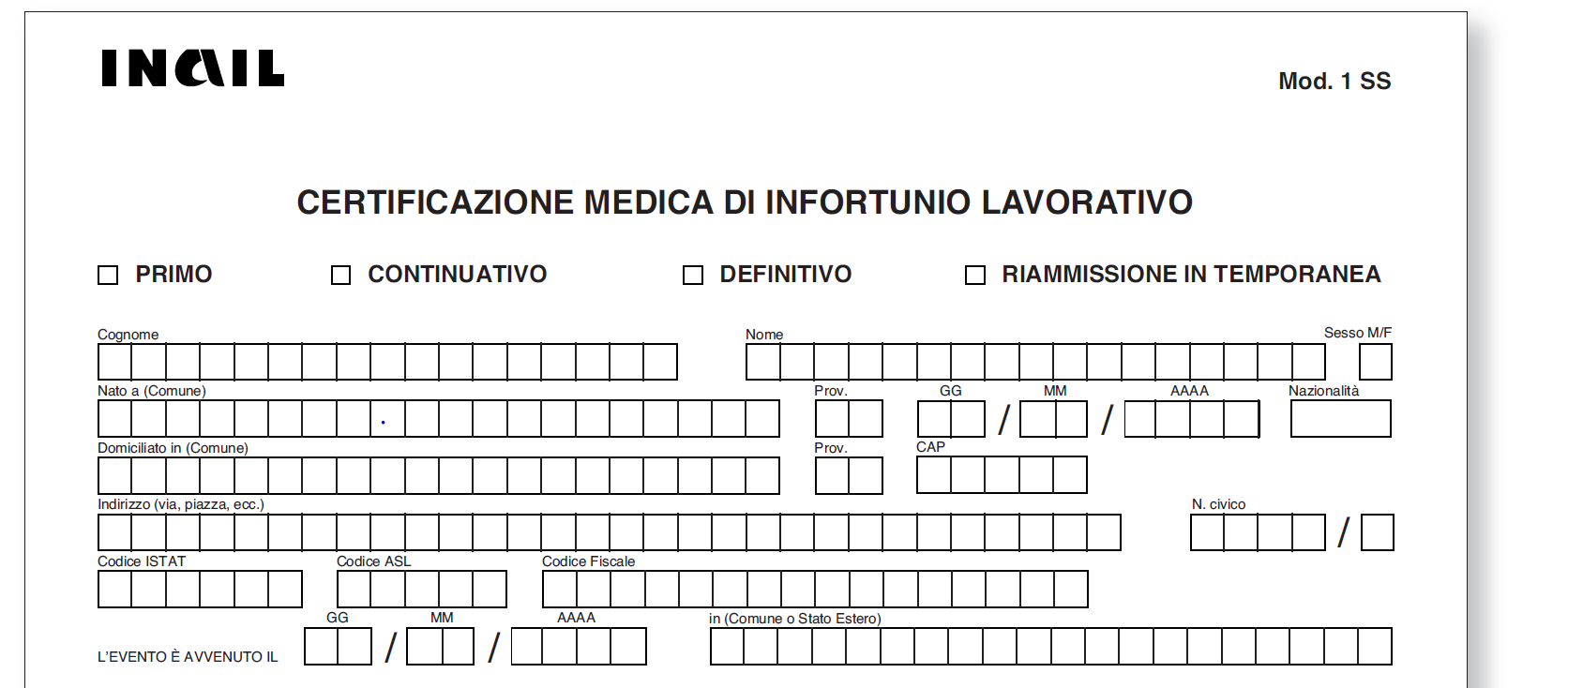
Il medico e la Persona infortunata sul lavoro
“il giorno e l’ora in cui è avvenuto l’infortunio,
le cause e circostanze di esso, anche in riferimento ad eventuali deficienze di
misure di igiene e prevenzione, la natura e la precisa sede anatomica della lesione, il
rapporto con le cause denunciate, le eventuali preesistenze” (art. 53 T.U. quarto comma).

Slide 20
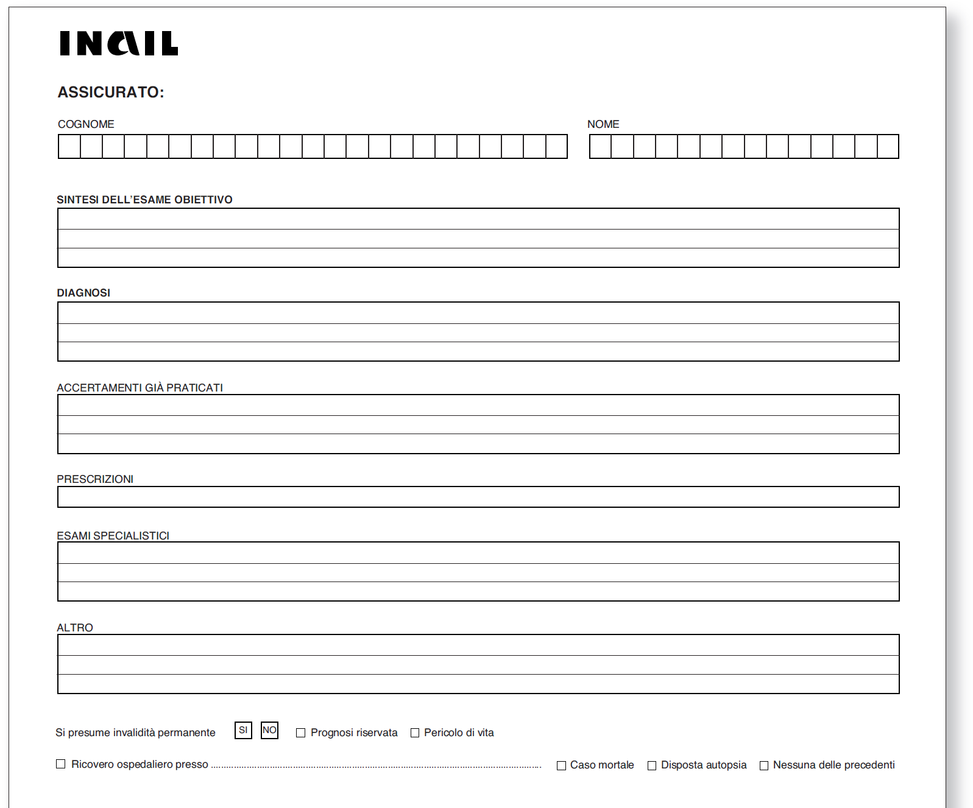

Slide 21
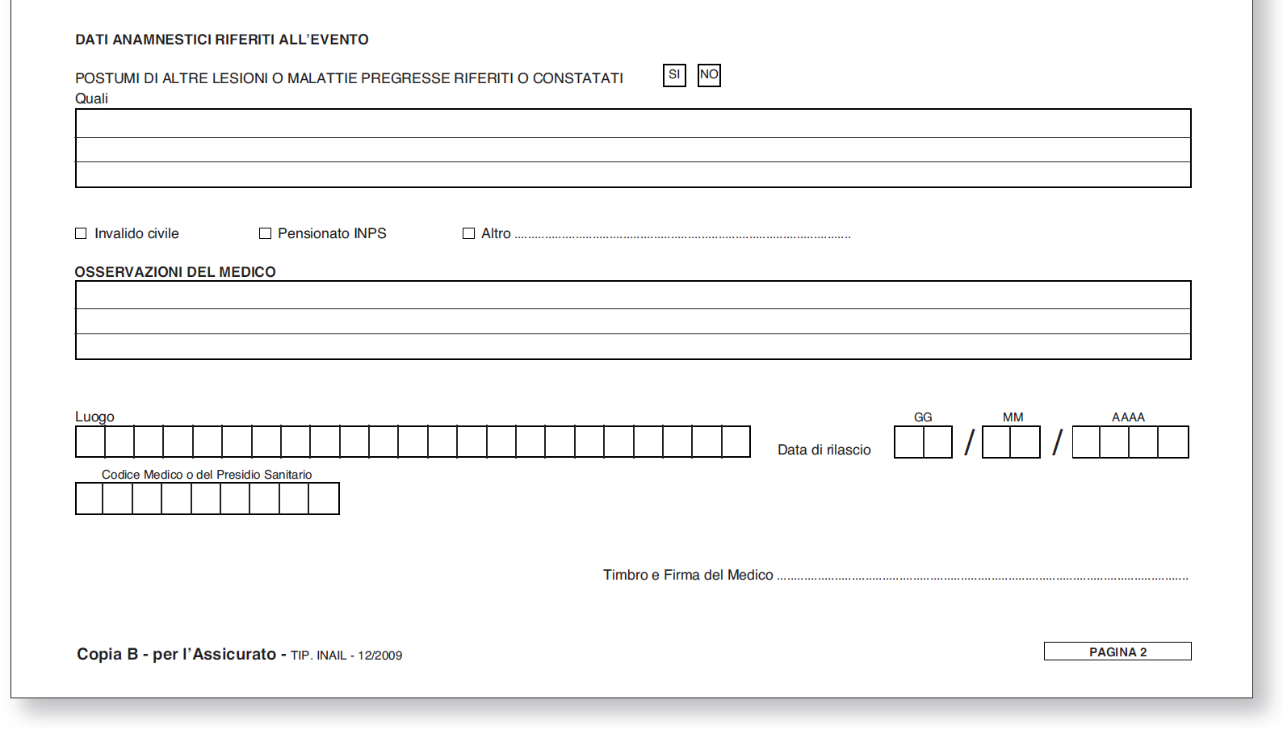

Slide 22
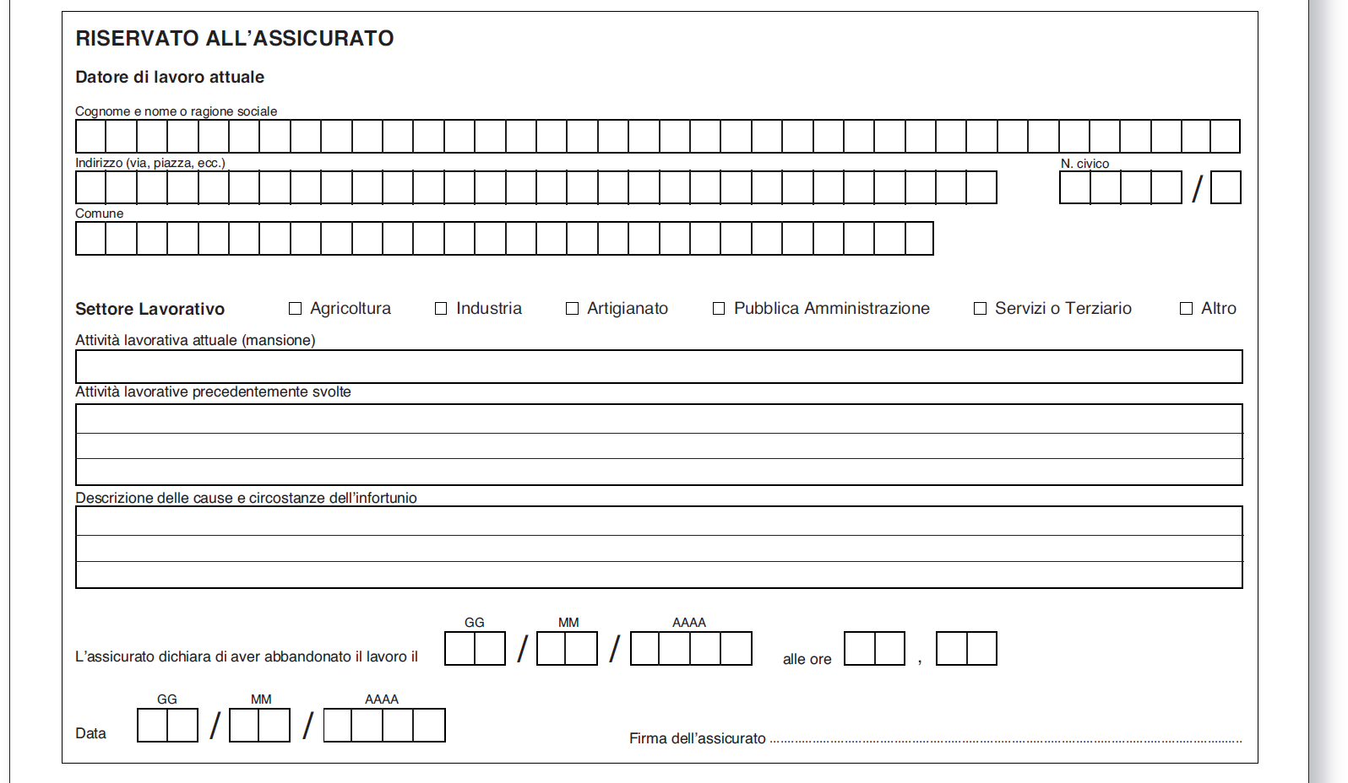
IL MEDICO E LA PERSONA INFORTUNATA SUL LAVORO

Slide 23
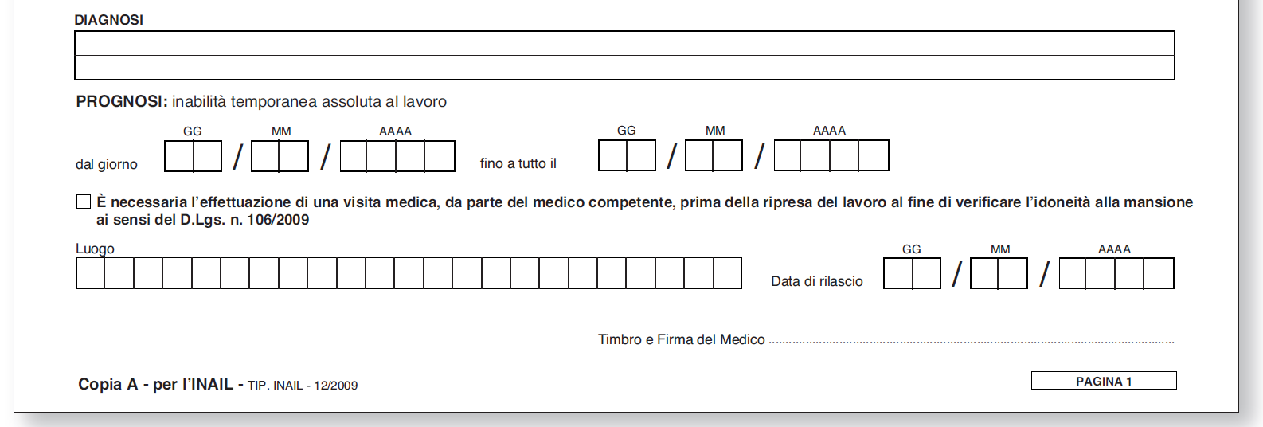
IL MEDICO E LA PERSONA INFORTUNATA SUL LAVORO
all’art. 41 del D.Lgs. n. 81/2008 ad opera del D.Lgs. 106/2009, che prevede
l’effettuazione di una “visita medica precedente alla ripresa del lavoro, a
seguito di assenza per motivi di salute di durata superiore ai sessanta giorni continuativi, al fine di verificare l’idoneità alla mansione”

Slide 24
DANNO BIOLOGICO
D. LGS N. 38/2000 ART.13 comma 1
definizione
“LA LESIONE ALL’INTEGRITÀ PSICOFISICA, SUSCETTIBILE DI VALUTAZIONE MEDICO LEGALE, DELLA PERSONA”

Slide 25
METODO E TECNICHE DI STIMA DEL DANNO ALLA PERSONA CON L’USO DI TABELLE
IL CASO INAIL

Slide 26
DANNO BIOLOGICO:
LESIONE DELL’INTEGRITA’ PSICOFISICA DELLA PERSONA
SUSCETTIBILE DI VALUTAZIONE MEDICO-LEGALE

Slide 27
DANNO BIOLOGICO
D. LGS N. 38/2000 ART.13
Al centro del nuovo sistema di tutela è posto il DANNO ALLA PERSONA DEL LAVORATORE, costituito primariamente dalla riduzione della salute.
Il danno patrimoniale risulta solo come conseguenza derivante dai riflessi che il danno alla salute ha sulla capacità dell’infortunato di produrre reddito con il lavoro.

Slide 28
TABELLA DELLE MENOMAZIONI
- E’ UNICA
- ESPRIME IL GRADO PERCENTUALE DELLE MENOMAZIONI
COMPRENDE MENOMAZIONI ANCHE SE NON INCIDENTI SULLA CAPACITA’ LAVORATIVA
CRITERIO ANALOGICO-PROPORZIONALE

Slide 29
TABELLA DELLE MENOMAZIONI
DESCRIVE 387 CONDIZIONI MENOMANTI, CONTIENE TRE ALLEGATI PER IL DANNO RESPIRATORIO, UDITIVO, VISIVO
LE CONDIZIONI MENOMANTI SONO RIPORTATE IN MANIERA DESCRITTIVA ED ANALITICA
FA RIFERIMENTO A CLASSIFICAZIONI CLINICO- FUNZIONALI ED A PRECISE ETICHETTE DIAGNOSTICHE
INTRODUCE LA VALUTAZIONE DI ASPETTI PROGNOSTICI

Slide 30
VALUTAZIONE DEL DANNO
Per quanto non espressamente previsto dalle tabelle, si applica il criterio
analogico-proporzionalistico
la valutazione non deve risultare maggiore di quanto previsto per la perdita anatomica

Slide 31
MENOMAZIONI POLICRONE COESISTENTI
Si tratta di alterazioni anatomiche o funzionali preesistenti NON incidenti sul sistema Organo-Funzione * “colpito” dall’Infortunio
*Organi associati nell’identica funzione o a sistemi diversi ma chiamati a svolgere funzioni che si influenzano reciprocamente

Slide 32
VALUTAZIONE DEL DANNO: MENOMAZIONI MONOCRONE POLITOPE
Monocrone: avvenute nel corso dello stesso infortunio
Politope: che interessano più distretti anatomici
NON SOMMARE ARITMETICAMENTE I SINGOLI DANNI

Slide 33
VALUTAZIONE DEL DANNO: MENOMAZIONI MONOCRONE POLITOPE
valutazione di sintesi
formula di Balthazard:
D₁ + D₂ – (D1 X D2)
formula salomonica: media aritmetica tra sommatoria singoli danni e risultato formula di Balthazard

Slide 34
MENOMAZIONI CONCORRENTI
Si tratta di alterazioni anatomiche o funzionali preesistenti INCIDENTI sul sistema Organo-Funzione “colpito” dall’Infortunio

Slide 35
MENOMAZIONI CONCORRENTI
Partendo da una condizione nota
“Danno attuale globale”
e
Condizione preesistente
Formula del Gabrielli
C. LAVORATIVA PREESISTENTE – C. LAVORATIVA ATTUALE X 100
CAPACITA’ LAVORATIVA PREESISTENTE

Slide 36
Menomazione di grado inferiore al 6%
In franchigia.
Menomazioni di grado compreso
tra 6 e 15
Indennizzo in capitale del solo danno Biologico
(individuato secondo tabella delle Menomazioni)

Slide 37
TABELLA DEI COEFFICIENTI
E’ lo strumento per valutare l’ulteriore quota d’indennizzo in rendita relativa alle conseguenze patrimoniali presunte, per gradi di menomazione pari o superiori al 16%.

Slide 38

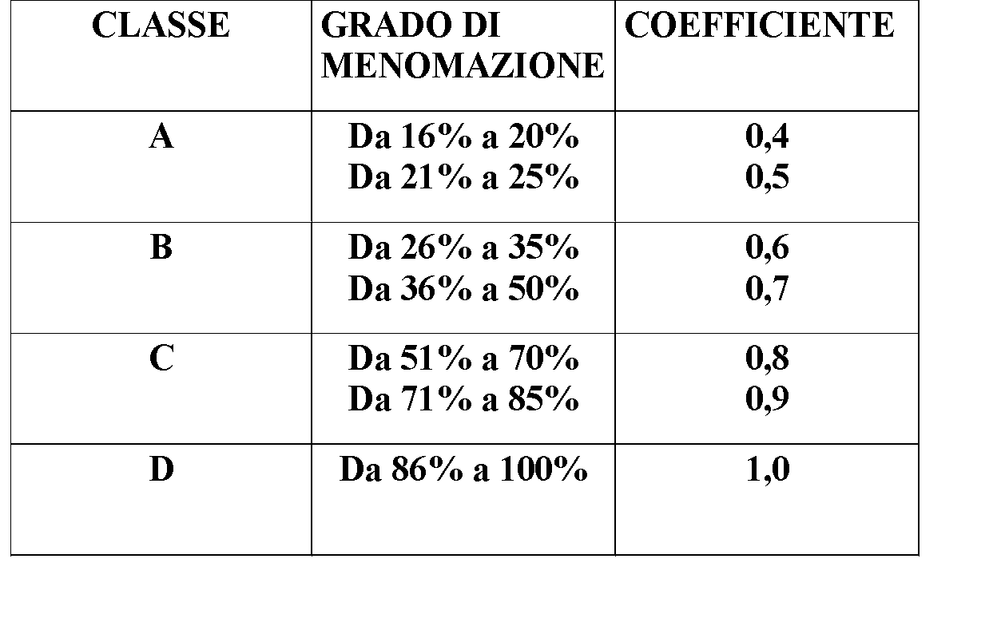
TABELLA DEI COEFFICIENTI

Slide 39
RICOLLOCABILITÀ
Esprime la possibilità di utilizzo delle residue capacità psico-fisiche
(potenzialità lavorative in relazione alle possibilità dei benefici connessi con interventi di supporto o servizi di sostegno effettivamente fruibili)

Slide 40
INTERVENTO DI SUPPORTO: dispositivi tecnici e formativi che consentono all’infortunato di utilizzare le capacità di lavoro residue sulla base del proprio patrimonio bio-attitudinale-professionale
SERVIZIO DI SOSTEGNO:
strumenti offerti dalle strutture socio-ambientali concretamente fruibili

Slide 41
La menomazione ha generici riflessi sulla attività lavorativa, ma non peculiari ripercussioni sulle attività consone al proprio “patrimonio” bio-attitudinale-professionale
La menomazione non pregiudica gravemente né l’attività svolta né quelle della categoria di appartenenza

Slide 42
La menomazione pregiudica gravemente o impedisce l’attività svolta, ma consente comunque altre attività della categoria di appartenenza anche mediante interventi di supporto e ricorso a servizi di sostegno

Slide 43
LA MENOMAZIONE CONSENTE SOLTANTO LO SVOLGIMENTO DI ATTIVITÀ LAVORATIVE DIVERSE DA QUELLA SVOLTA E DA QUELLE DELLA CATEGORIA DI APPARTENENZA, COMPATIBILI CON LE RESIDUE CAPACITÀ PSICOFISICHE ANCHE MEDIANTE INTERVENTI DI SUPPORTO E RICORSO A SERVIZI DI SOSTEGNO

Slide 44
La menomazione impedisce qualunque attività lavorativa, o consente il reimpiego solo in attività che necessitano di intervento assistenziale permanente, continuativo e globale

Slide 45
RENDITA DIRETTA
Prestazione economica con
funzione indennitaria
del danno subito dal lavoratore a causa dell’evento
decorre dal giorno successivo alla cessazione
dell’inabilità temporanea
per le M.P. senza astensione dal lavoro dalla data di
segnalazione all’INAIL

Slide 46
REVISIONE DELLE RENDITE
TIPO:
ATTIVA predisposta dall’INAIL
PASSIVA a richiesta dell’infortunato
ESITO: AUMENTO
CONFERMA
DIMINUZIONE

Slide 47
RENDITA AI SUPERSTITI
che cosa è
condizioni
decorrenza
Prestazione economica con funzione INDENNITARIA dei danni subiti dai familiari per il decesso
EVENTO indennizzabile
esistenza di superstiti
aventi diritto
dal giorno successivo a quello della morte
Coniuge e figli minorenni
AVENTI DIRITTO

Slide 48
TABELLA DELLE MENOMAZIONI CHE POSSONO DAR LUOGO ALL'ASSEGNO PER L'ASSISTENZA PERSONALE CONTINUATA
1) Riduzione dell'acutezza visiva, tale da permettere soltanto il conteggio delle dita alla distanza della visione ordinaria da vicino (30 cm.) o più grave;
2) Perdita di nove dita delle mani, compresi i due pollici;
3) Lesioni del sistema nervoso centrale che abbiano prodotto paralisi totale flaccida dei due arti inferiori;
4) Amputazione bilaterale degli arti inferiori:
a) di cui uno sopra il terzo inferiore della coscia e l'altro all'altezza del collo del piede o al di sopra;
b) all'altezza del collo del piede o al di sopra, quando sia impossibile l'applicazione di protesi;

Slide 49
5) Perdita di una mano e di ambedue i piedi, anche se sia possibile l'applicazione di protesi;
6) Perdita di un arto superiore e di un arto inferiore;
a) sopra il terzo inferiore, rispettivamente, del braccio e della coscia;
b) sopra il terzo inferiore, rispettivamente, dell'avambraccio e della coscia;
7) Alterazioni delle facoltà mentali che apportino gravi e profondi perturbamenti alla vita organica e sociale;
8) Malattie o infermità che rendono necessaria la continua o quasi continua degenza a letto.

Slide 50
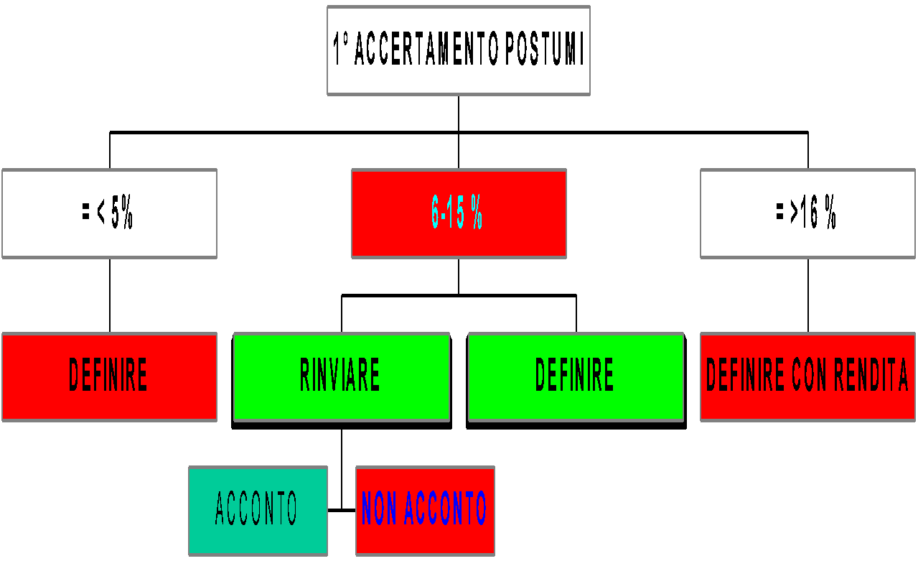

Slide 52
MALATTIE PROFESSIONALI
IL SISTEMA MISTO
Sentenze Corte Costituzionale
179 e 208 del 1988, art. 10 D.lvo 38/2000
Patologie comprese
in tabelle*, godono
di PRESUNZIONE
LEGALE DI ORIGINE
Patologie non incluse
in tabella per le quali
deve essere PROVATA
LA CAUSA LAVORATIVA
D.M. del 9 aprile 2008
Industria- 85 voci
Agricoltura-24

Slide 53
INFORTUNIO
causa violenta
o
agenti infettivi
virulenti
semplice
occasione
di lavoro
MALATTIA
PROF.LE
causa lenta
e
progressiva
nell’esercizio e
a causa delle
lavorazioni
(eziologia tipica)

Slide 54
TABELLE MALATTIE PROFESSIONALI
SONO 2 UNA PER LE ATTIVITA’ INDUSTRIALI UNA PER LE ATTIVITA’ IN AGRICOLTURA
MALATTIE – ripartite per agente causale
LAVORAZIONI – circostanze e modalità di esposizione all’agente causale
PERIODO MASSIMO DI INDENNIZZABILITA’ – dopo abbandono del lavoro

Slide 55
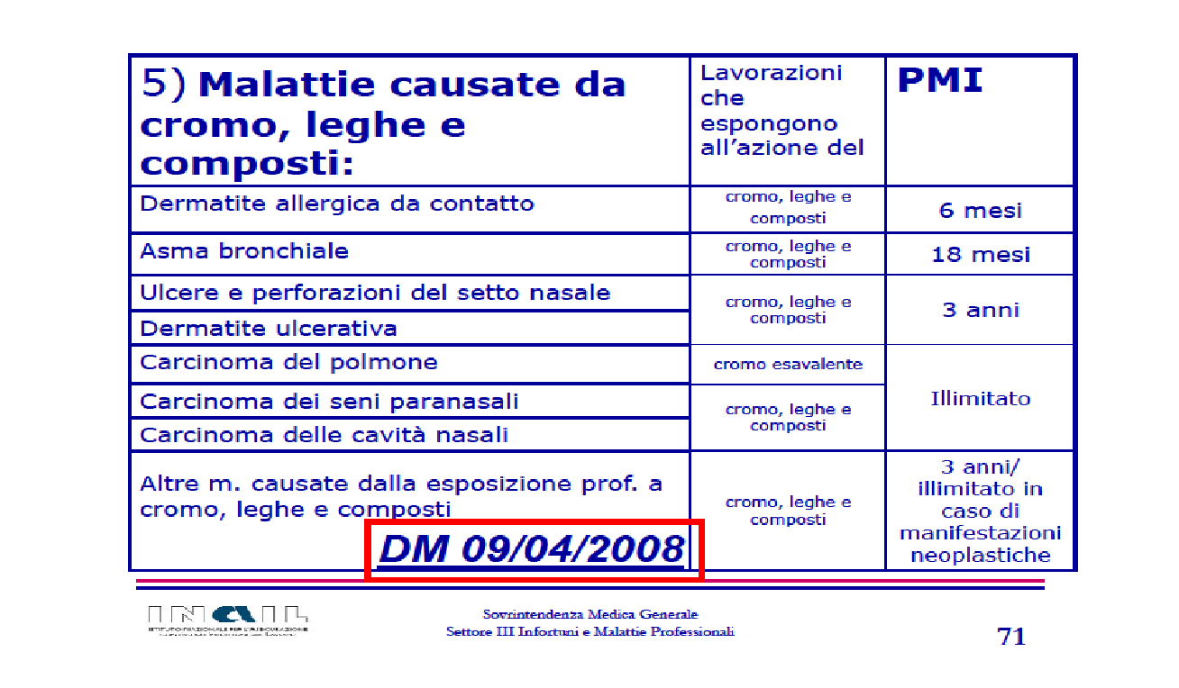

Slide 56
TABELLA INDUSTRIA
77) ERNIA DISCALE LOMBARE
a) Lavorazioni svolte in modo non occasionale con macchine che espongono a vibrazioni trasmesse al corpo intero: macchine movimentazione materiali vari, trattori, gru portuali, carrelli sollevatori (muletti), imbarcazioni per pesca professionale costiera e d’altura.
b) Lavorazioni di movimentazione manuale dei carichi svolte in modo non occasionale in assenza di ausili efficaci.
Periodo massimo di indennizzabilità 1 anno

Slide 57
TABELLA AGRICOLTURA
ERNIA DISCALE LOMBARE (M51.2)
Lavorazioni, svolte in modo non occasionale, con macchine che espongono a vibrazioni trasmesse al corpo intero: trattori, mietitrebbia, vendemmiatrice semovente
Lavorazioni di movimentazione manuale dei carichi svolte in modo non occasionale in assenza di ausilii efficaci.
PMI 1 anno

Slide 58
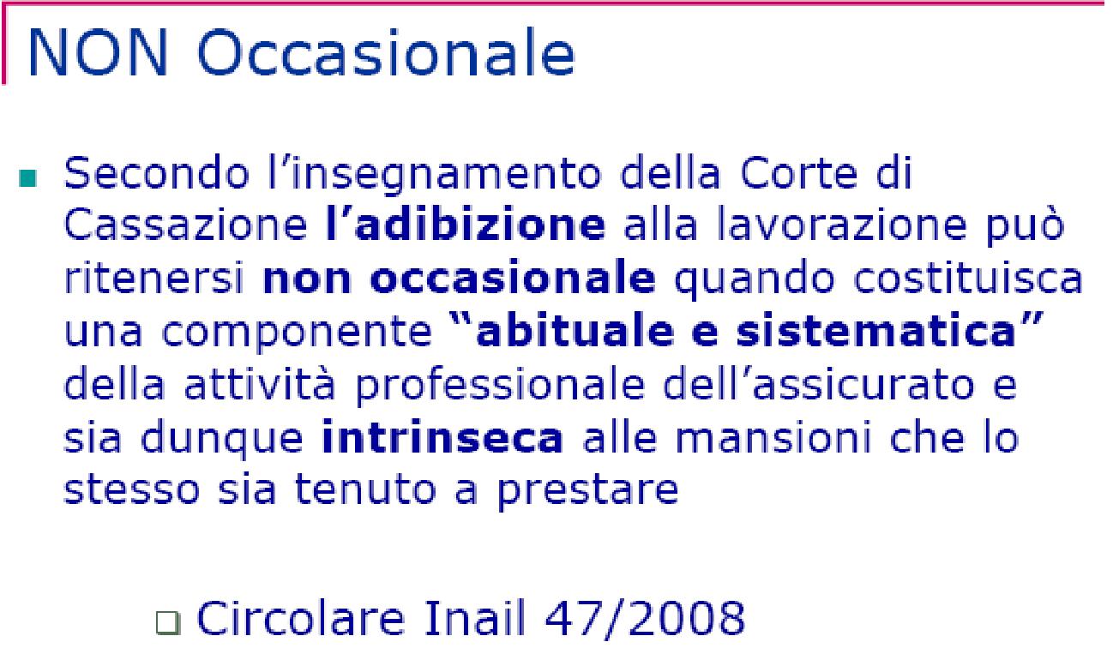

Slide 59
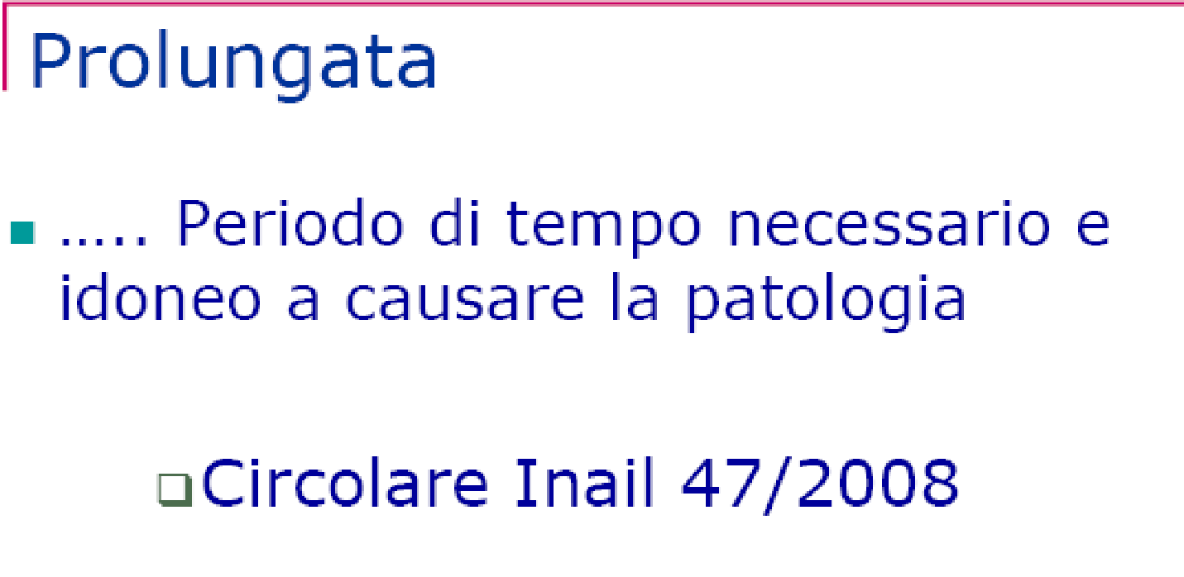

Slide 60
TABELLA INDUSTRIA
DI CUI ALL’ART. 3 DEL D.P.R. 1124/1965 E SUCCESSIVE MODIFICAZIONI ED INTEGRAZIONI
(ALL. N. 4 AL D.P.R. 1124/1965)
79) MALATTIE DA SOVRACCARICO BIOMECCANICO DEL GINOCCHIO: |  | PMI
a) BORSITE (M70.4) | Lavorazioni svolte, in modo non occasionale, con appoggio prolungato sul ginocchio. | 2 anni
b) TENDINOPATIA DEL QUADRICIPITE FEMORALE (M76.8) | Lavorazioni svolte in modo non occasionale con movimenti ripetuti di estensione o flessione del ginocchio e/o mantenimento di posture incongrue. | 2 anni
c) MENISCOPATIA DEGENERATIVA (M23.3) |  | 2 anni
Notes:
60

Slide 61
75) IPOACUSIA DA RUMORE (H83.3) | LAVORAZIONE | PMI
 | Lavorazioni che espongono a rumore in assenza di efficace isolamento acustico. | 4 anni
 | a) martellatura,cianfrinatura, scriccatura, molatura ed aggiustaggio nella costruzione di caldaie, serbatoi e tubi metallici.
 | b) picchettaggio e disincrostazione di contenitori metallici: vasche, cisterne, serbatoi, gasometri.
 | c) martellatura, molatura, ribattitura di materiali metallici (lamiere, chiodi, altri).
 | d) punzonatura o tranciatura alle presse di materiali metallici
 | w) Altre lavorazioni, svolte in modo non occasionale, che comportano una esposizione personale , giornaliera o settimanale, a livelli di rumore superiori a 80 dB(A).
Notes:
61

Slide 62
Malattie ad etiologia plurifattoriale
Si valuta quale delle concause possiede efficienza causale
qual è il “peso” che l’attività lavorativa può aver esercitato sull’evoluzione della patologia
età dell’insorgenza
sede
rapidità di evoluzione
caratteristiche cliniche
rispetto ai soggetti “non esposti”
ESSENZIALE VALUTAZIONE DEL RISCHIO

Slide 63
Qualificare la diagnosi clinica
Anamnesi
Esame clinico obiettivo
Diagnostica strumentale
Ricerca eventuali indicatori
biologici (esposizione,
danno), ecc.
DIAGNOSI DIFFERENZIALE
OVE POSSIBILE

Slide 64
Accertare il rischio
Anamnesi lavorativa dell’intera vita lavorativa con eventuale questionario specifico
documento aziendale di valutazione del rischio
visite preventive e periodiche
relazioni CONTARP e/o Ispettive sulle attività lavorative reali ed oggettive

Slide 65
QUALIFICARE IL RISCHIO
è indispensabile
valutare l’effettiva esposizione del lavoratore al rischio
livelli di esposizione
epoca dell’esposizione
durata dell’esposizione

Slide 66
“(…) Nel caso di concorrenza di fattori professionali con fattori extraprofessionali trovano applicazione i principi di cui agli artt. 40 e 41 c.p., che, in quanto principi generali dell’ordinamento giuridico, sono applicabili anche alla materia dell’ assicurazione contro gli infortuni sul lavoro e le malattie professionali. In particolare, in forza del principio di equivalenza, causa di un evento è ogni antecedente che abbia contribuito alla produzione dell’evento stesso, anche se di minore spessore quantitativo o qualitativo rispetto agli altri, salvo che sia dimostrato l’intervento di un fattore causale da solo sufficiente a determinarlo. Ne consegue che, una volta che sia accertata l’esistenza di una concausa lavorativa nell’eziologia di una malattia, l’indennizzabilità della stessa non potrà essere negata sulla base di una valutazione di prevalenza qualitativa o quantitativa della concause extralavorative nel determinismo della patologia.”
Lettera DIREZIONE CENTRALE PRESTAZIONI - SOVRINTENDENZA MEDICA GENERALE - AVVOCATURA GENERALE del 16 febbraio 2006 “Criteri da seguire per l’accertamento della origine professionale delle malattie denunciate”

Slide 67
FUNZIONI DELL’INAIL
VALUTAZIONE DELLE CAPACITA’ RESIDUE PER COMITATI TECNICI EX LEGGE 68/99
Identificazione del Periodo di Inabilità temporanea (specifica)
INCOLLOCABILITA’
Trattazione dei CASI MORTALI
Definizione del Nesso CAUSALE
“CONSEGUENZE PATRIMONIALI PRESUNTE”
FORNITURE PROTESICHE, DISPOSITIVI, DISPOSITIVI AD ALTA TECNOLOGIA
Revisioni periodiche della permanenza dello stato invalidante
Valutazione del Danno Biologico provvisorio e permanente
Partecipazione al contenzioso formale ed informale

Slide 68
Attività sanitarie istituzionali
Studio del nesso causale (an)
1. Valutazione medicolegale del danno alla persona
Della inabilità temporanea o permanente (secondo tabelle ex lege)
Necessità di assistenza personale continuativa (tabelle ex lege)
Rendita ai superstiti
2. Prescrizione di Protesi, presidi, ausili, cure termali e soggiorni climatici
3. Prestazioni curative ambulatoriali

Slide 69
GRAZIE

